Slide 1
Тема: Куряне – выдающиеся деятели науки.

Slide 2
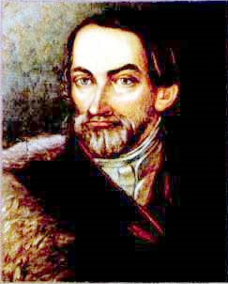
Федор Алексеевич Семёнов − ученый-самоучка, математик, астроном, метеоролог, физик, химик.
Федор Алексеевич Семёнов родился
20 апреля 1794 г. в Курске в семье купца.

Slide 3
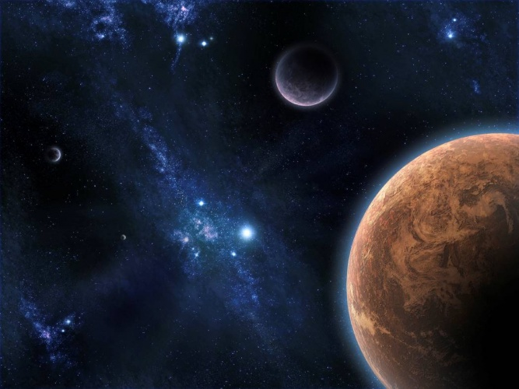
Астроно́мия — наука, которая изучает Солнце и другие звёзды, планеты Солнечной системы и их спутники, кометы, метеориты и многое другое.
Метеорология − наука о земной атмосфере и происходящих в ней процессах.

Slide 4
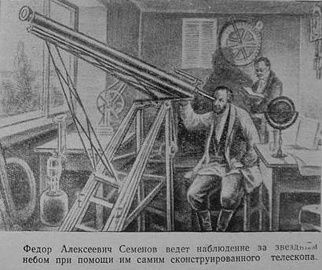
1823 году Семёнов начал свои исследования по астрономии.
Уже в 1825 году он смог сделать «зрительную трубу» длиной 3,05 метра. Такая примитивная труба давала 40-кратное увеличение, и Семёнов мог видеть благодаря своему телескопу спутники некоторых планет, изучал поверхность Луны.

Slide 5
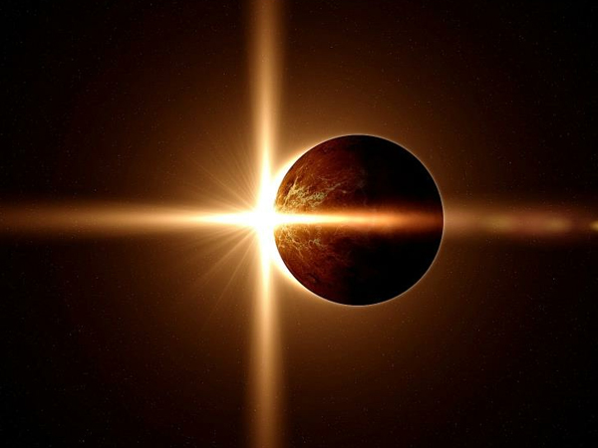
Семенов первым из всех российских астрономов вычислил предстоящее полное солнечное затмение, видимое в Курске.

Slide 6
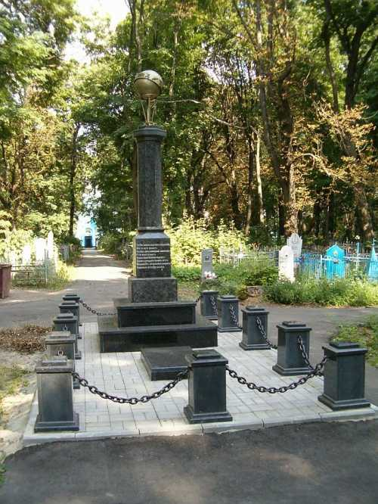
18 апреля 1860 года Семёнов умер после тяжелой болезни.
Это была большая потеря для русской науки. Куряне собрали средства и построили памятник своему земляку.
Надгробный Памятник Ф.А. Семёнову на Московском (Никитском) кладбище

Slide 7
Именем Семенова была названа метеорологическая станция и улица, на которой он жил (ул. Семёновская).

Slide 8
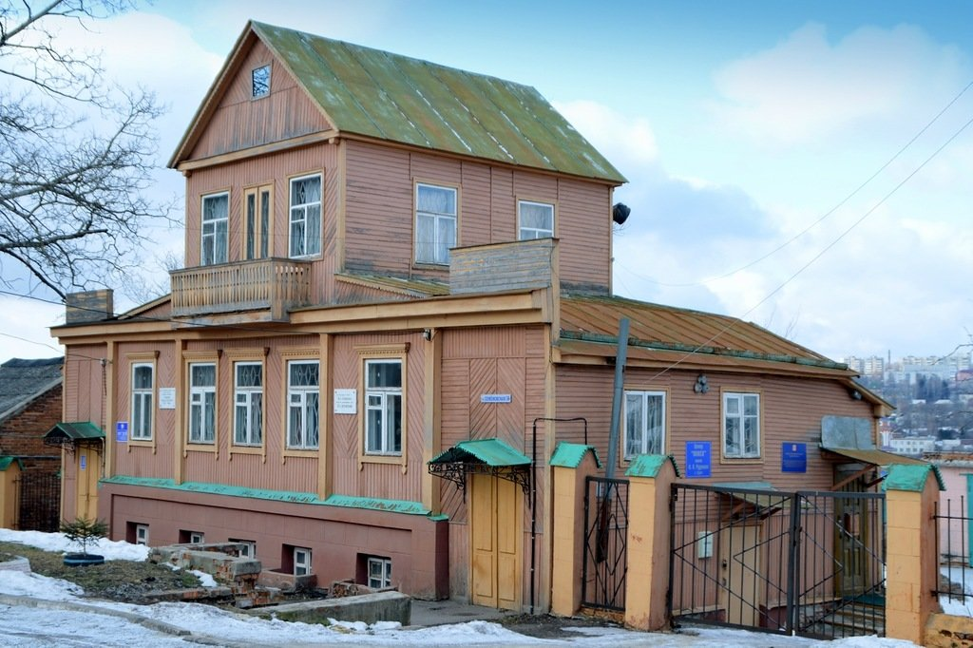
В этом доме родился, жил и работал астроном-самоучка Семёнов Фёдор Алексеевич

Slide 9
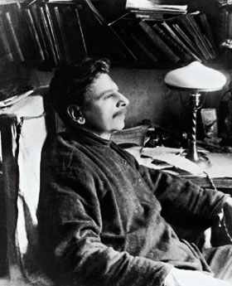
В Курске, на тихой улице, носящей имя его знаменитого деда - механика и астронома Ф.А. Семенова - родился 26 ноября 1880 гола Анатолий Георгиевич Уфимцев, талантливый советский изобретатель и авиационный конструктор.

Slide 10
Изобретения А.Г. Уфимцева:
Большой популярностью пользовалась машина Уфимцева для механического изготовления пельменей.
Сфероплан Уфимцева - одна из первых русских летательных машин.

Slide 11
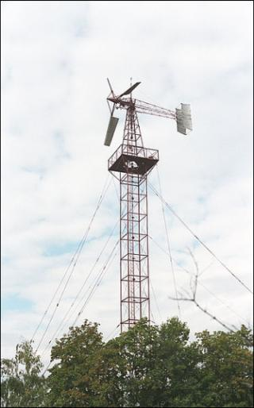
Курская ветроэлектрическая станция (ВЭС) и многие другие.

Slide 12
Преждевременная смерть Анатолия Георгиевича Уфимцева 10 июля 1936 года прервала его неутомимую изобретательскую деятельность.
В Курске именем Уфимцева названа улица (продолжение ул. Кирова между улицами Ленина и Володарского)

Slide 13
Источники иллюстраций:
http://common.regnum.ru/pictures/news/2015-03/32-19-big.jpg
2. http://voeto.ru/nuda/otkrilase-bezdna-zvezd-polna/1.jpg
3. http://4.bp.blogspot.com/-F6a4IZPV7wM/Tu9dJQewsCI/AAAAAAAAAW4/q04boKC50W4/s1600/%25D0%25A1%25D0%25B5%25D0%25BC%25D0%25B5%25D0%25BD%25D0%25BE%25D0%25B2_480x580.jpg
4. http://img-fotki.yandex.ru/get/5636/51295301.17/0_9f158_1a06fd23_L
5. http://www.ogoniok.com/common/archive/2001/4698/23-26-28/23-27-1b.jpg
6. http://upload.wikimedia.org/wikipedia/commons/thumb/9/9b/Ufimtsev_wind_turbine.jpg/440px-Ufimtsev_wind_turbine.jpg

Slide 14
Источники текстовой информации:
http://slovorus.ru/index.php?a=&ID=39739&pg=53&s=%CC&w=%CC%C5%D2%C5%CE%D0%CE%CB%CE%C3%C8%DF
http://www.grandars.ru/shkola/estestvoznanie/nauka.html
http://space.kursknet.ru/astron/russian/semyonov/s1950.sht#rem05
http://lanets.h14.ru/disk/index.html?ufimcev
3.

